Slide 1
大作业它来了，但我该怎么做？
2020~2021学年 夏季学期 面向对象程序设计训练
范静涛
fanjingtao@tsinghua.edu.cn

Slide 2
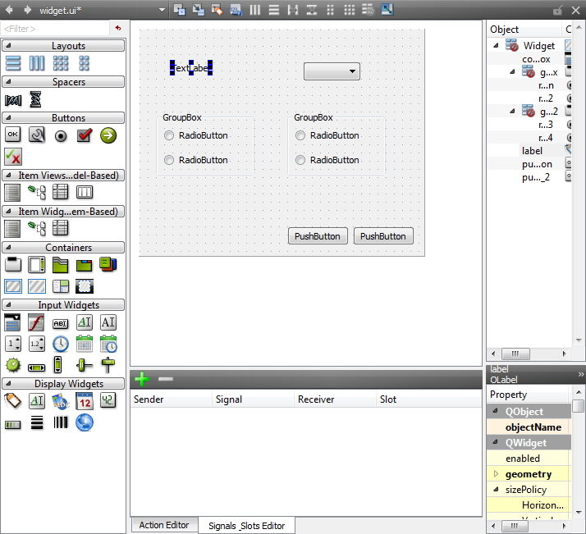
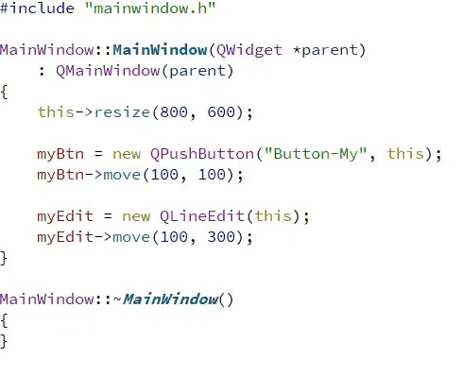
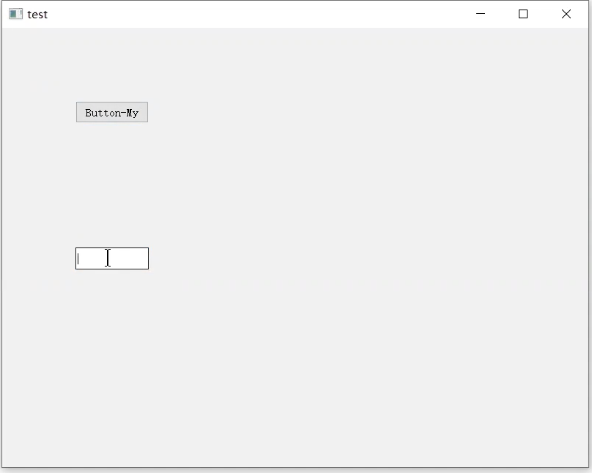
有了界面，世界不一样了
界面都包括什么？
界面代码
运行
通过拖拽控件设计界面布局
并配置好事件响应
自动生成/手工编写
一堆界面相关的类代码
可以运行的
GUI可执行文件

Slide 3
有了界面，世界不一样了
有了界面，功能？
举例：点一下按钮1，就可抓一张图，保存到用户输入名字的文件里
所谓“硬怼”，就是直接在事件响应函数（QT的槽函数）写基础功能代码，甚至，没有类封装，也能实现所谓的“功能”。
但这种写法特别糟糕：界面类应该只关注界面的交互，而不是基础实现；更会造成功能增加、删除、修改时，要么改界面工作量巨大、要么改基础代码工作量巨大。

Slide 4
有了界面，世界不一样了
“硬怼”，功能变更会怎样
举例：点一下按钮1，就可抓一张图；
点下按钮2，才保存到用户输入名字的文件里；
变更：
增加3个界面类的私有成员——抓到的图像的宽、高、数据区
增加界面逻辑：没抓过图，能不能保存？
增加界面初始化难度：按钮2在没抓图之前能不能点？

Slide 5
软件功能代码是如何分层的？
自己写一个可以进行截图的Image类，其对象作为界面窗口类的成员
举例：点一下按钮1，就可抓一张图；
点下按钮2，才保存到用户输入名字的文件里；
优点：
Image对象直接作为界面类的数据成员
不管抓没抓过图，都可以保存
不足：
没抓过图就保存，存的显然不是屏幕截图
界面初始化难度：按钮2在没抓图之前能不能点？

Slide 6
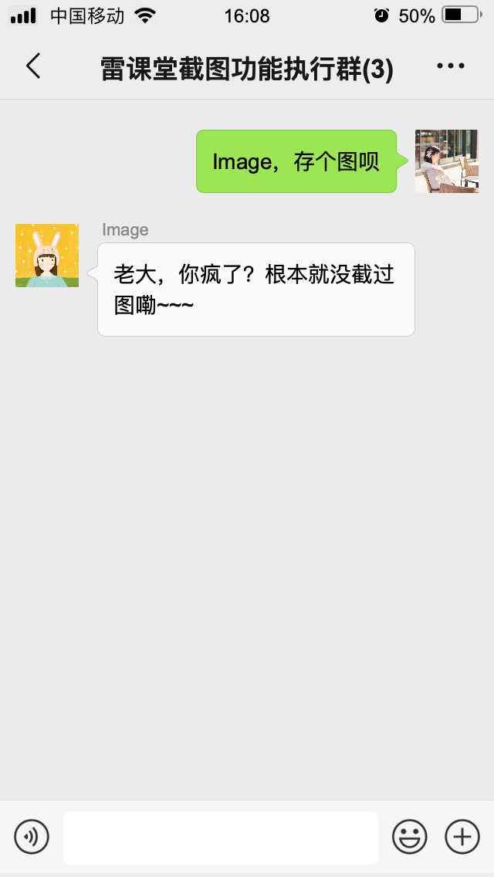
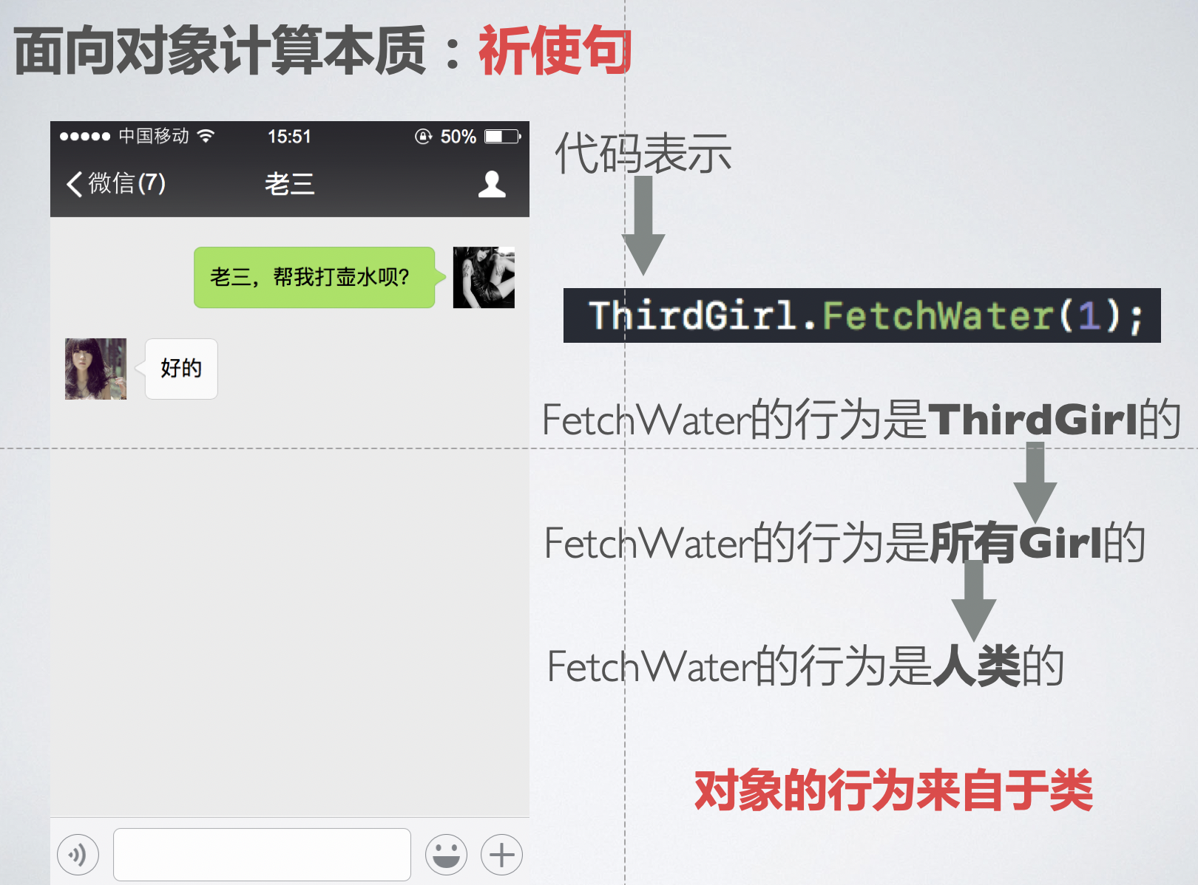
如何改进？
让我们回顾下面向对象编程的“祈使句”

Slide 7
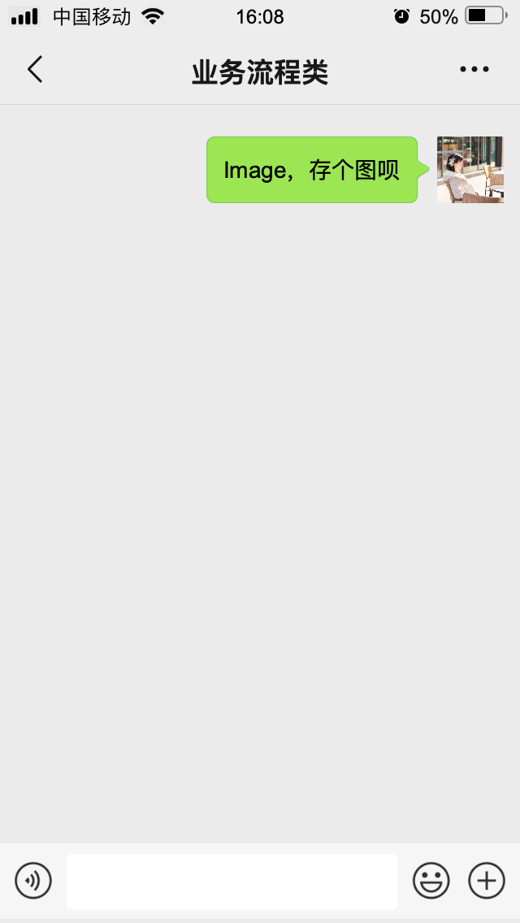
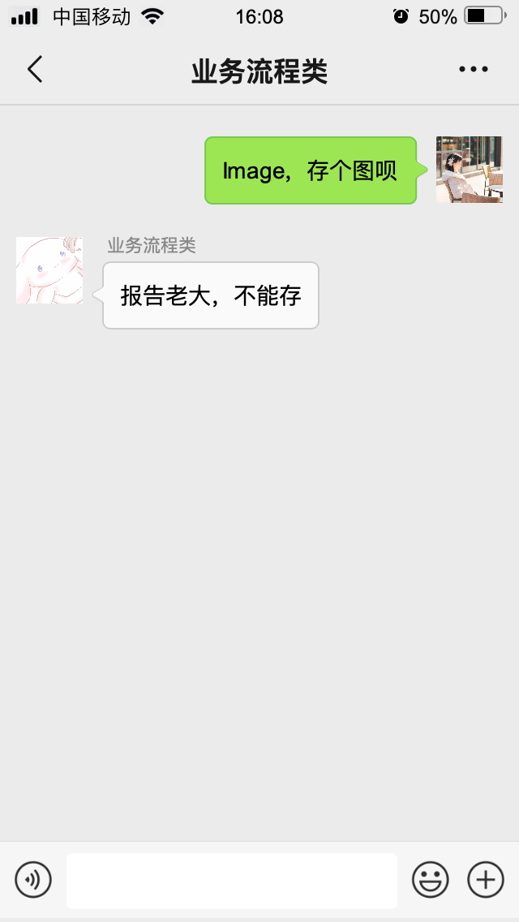
如何改进？
业务流程收类到要求
检查是否截过图
没有
界面对业务流程类提要求
业务流程类对界面反馈结果

Slide 8
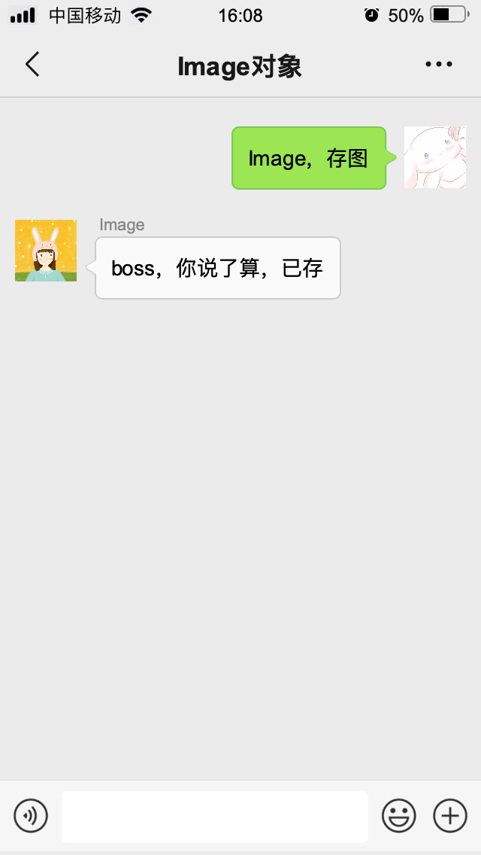
如何改进？
业务流程收类到要求
检查是否截过图
存过
业务流程类对Image类提要求
Image类执行并返回给业务流程类
界面对业务流程类提要求

Slide 9
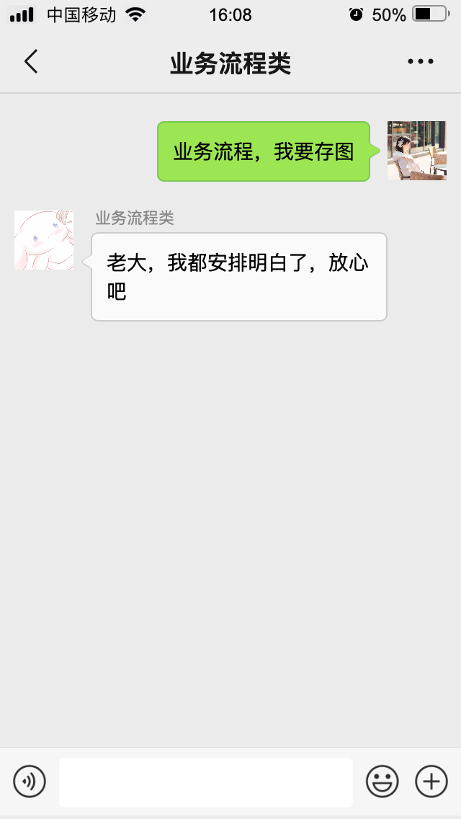
如何改进？
业务流程类对Image类提要求
Image执行并返回给业务流程类
业务流程类对界面反馈结果

Slide 10
业务流程类的是什么？
形象的说：没有界面（也没有黑框）的整个软件
雷课堂业务流程类设计举例：
TeacherProcess类（教师流程类部分功能）
成员函数：
构造、析构、拷贝构造、赋值运算符、开始上课、开始屏幕共享、停止屏幕共享、群发消息，显示收到的消息
数据成员：
一个Server对象（包含多个Connection对象）、一个Image对象、

Slide 11
业务流程类是有什么责任？
①流程整合：
开始上课：打开Server，清空界面文字聊天记录区；
开始屏幕共享：检查Server是否打开，持续抓图，要求Server发送给每个Connection；
停止屏幕共享：停止抓图，释放未发送的图像队列，要求Server发送给每个Connection已停止共享的通知。
群发消息：检查Server是否打开，从界面接收字符串，Server.SendToAll();
显示收到的消息：检查Server是否有未读消息，有则刷新到界面上

Slide 12
业务流程类是有什么责任？
②数据类型转换：
界面文本框输入的是Qstring，但存图文件名要string；
Server消息是String的，界面聊天区文本框是Tstringlist；
③与界面耦合，换来核心类与界面的完全解耦
比如，我常用的开发环境RAD Studio，界面上显示图像的控件类叫Timage；而QT可以用Qlabel类显示图像（ https://www.cnblogs.com/blfshiye/p/5121917.html ），当我更换开发环境的时候，需要重新搭界面，改动业务流程类中部分与界面相关的类型和代码，而不会改动与界面无关的任何类的任何代码。

Slide 13
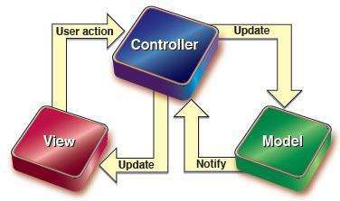
MVC
C
半通用类
界面输入输出显然与开发环境有关系
每个成员函数道理上都应该与雷课堂某个功能相关
业务流程类
界面类
核心类
V
M
专用类
仅仅服务于雷课堂
仅仅与界面相关的操作
跟功能实现尽可能没关系
通用类
比如Image有SaveToFile函数
并不是因为雷课堂需要
而是因为图像从道理上就该可以存储

Slide 14
界面类，功能的呈现
无法展示功能
≠
没有类架构
≠
没有类设计
≠
没有代码
业务类，功能的分解
核心类，功能的基石

Slide 15
最直观的考虑可能来自于功能的代码分配
用户登录的功能，完成了什么样的流程？
把全部用户信息从文件中读入构建一系列对象
输入用户名和密码
在全部对象中对比用户名
未找到，显示提示
找到，对比密码
错误，显示提示
正确，获取用户类型
根据用户类型切换界面

Slide 16
最直观的考虑可能来自于功能的代码分配
哪些是登录界面的行为？
把全部用户信息从文件中读入构建一系列User对象
输入用户名和密码
在全部对象中对比用户名
未找到，显示提示
找到，对比密码
错误，显示提示
正确，获取用户类型
根据用户类型切换界面

Slide 17
最直观的考虑可能来自于功能的代码分配
哪些是User对象的行为？
User::LoadFromFile
把全部用户信息从文件中读入构建一系列User对象
输入用户名和密码
在全部对象中对比用户名
User::IsExistd()
未找到，显示提示
找到，对比密码
User::Verify(Name, Password)
错误，显示提示
正确，获取用户类型
User::IsAdministrator
根据用户类型切换界面

Slide 18
最直观的考虑可能来自于功能的代码分配
哪些是业务流程类LoginProcess对象的行为？
User::LoadFromFile
把全部用户信息从文件中读入,构建一系列User对象
输入用户名和密码
在全部对象中对比用户名
User::IsExistd()
未找到，显示提示
找到，对比密码
User::Verify(Name, Password)
错误，显示提示
正确，获取用户类型
User::IsAdministrator
根据用户类型切换界面

Slide 19
代码功能分配，思路
界面类：
有一个LoginProcess对象，Proc
有个“确定”按钮的clicked()槽函数
LoginProcess类：
有个Res login(Name, Password);功能
Res属于一个枚举类型，可以是：管理员登录成功、用户登录成功、用户名不存在、密码错误
User类：
有2个私有成员，存名字、密码
之前课上和作业用到过的功能

